Slide 1









Slide 2


Slide 3




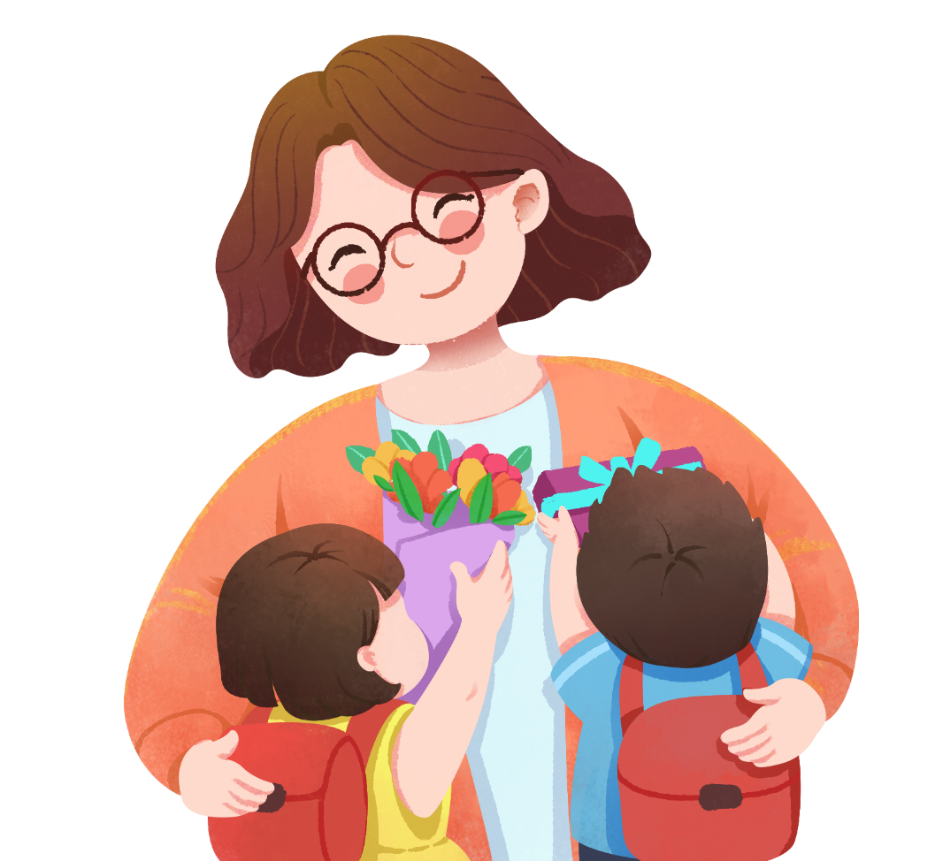


Notes:
Để có được tình bạn đẹp các em hãy đến với bài học ngày hôm nay – Chủ đề 2 – Tiết 2: Kế hoạch hoạt động “Cùng làm nên kỉ niệm”.

Slide 4


Slide 5

Lập kế hoạch “Cùng làm nên kỉ niệm”

Slide 6
Lập kế hoạch cho hoạt động “Cùng làm nên kỉ niệm” mà tổ em đã chọn.
+ Những công việc cần làm;
+ Thời gian, trang phục, công cụ;
+ Phân công công việc và thời gian cụ thể cho từng tổ.

Slide 7
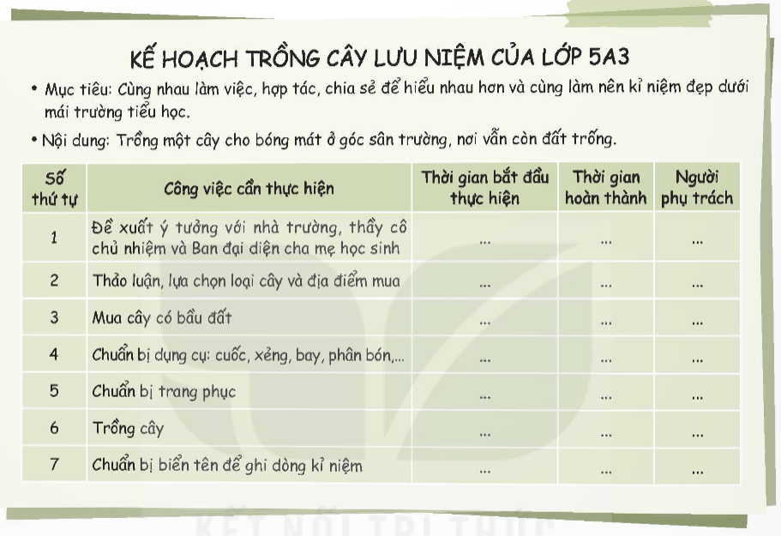
Kế hoạch mẫu

Slide 8

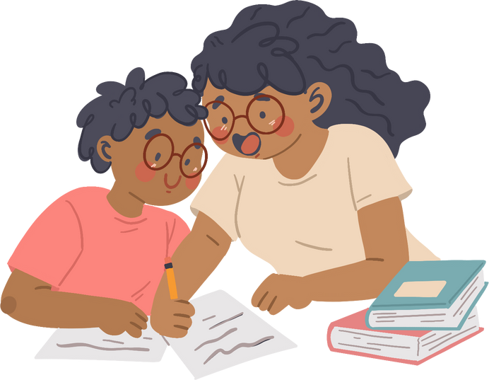

Slide 9

Bình chọn bản kế hoạch khả thi để thực hiện vào tiết Sinh hoạt lớp.

Slide 10

Bỏ phiếu bình chọn cho hoạt động và bản kế hoạch khả thi nhất.

Slide 11
Các tổ lại thảo luận để phân công nhiệm vụ cụ thể cho từng thành viên:
+ Ngày giờ thực hiện.
+ Hoạt động của từng tổ (nhóm).
+ Phương tiện, trang phục khi thực hiện.
+ Phân công ban truyền thông ghi lại hình ảnh, câu chuyện, đoạn phim.

Slide 12


Slide 13
Về nhà: Chuẩn bị đồ dùng cho việc thực hiện kế hoạch “Cùng làm nên kỉ niệm”.

Slide 14


